Slide 1
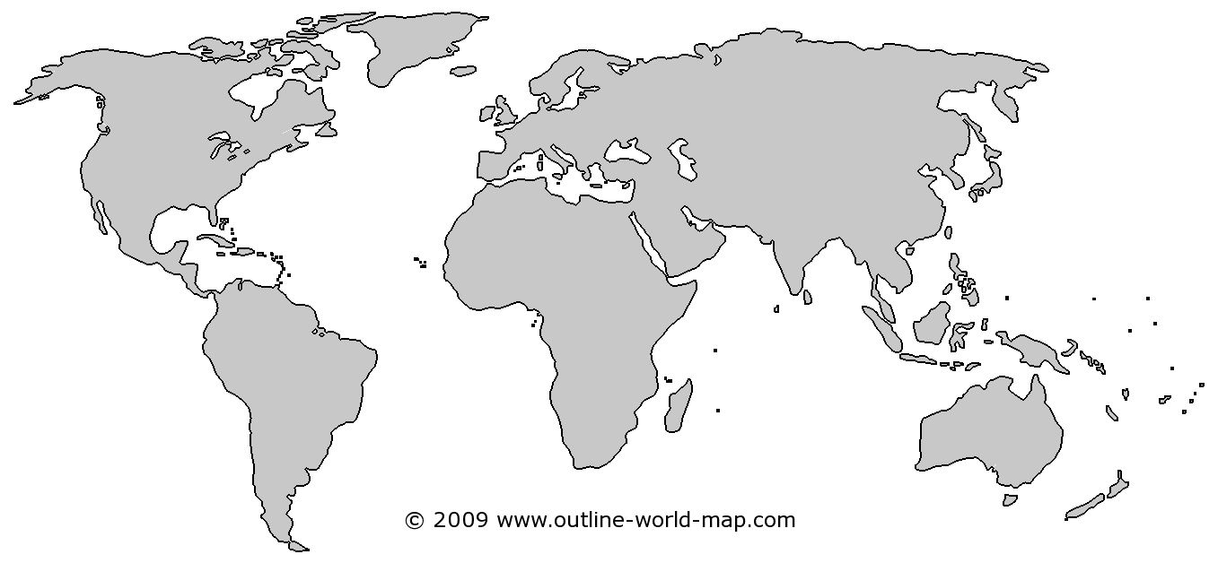




Culture Influences
Group 4
Group leader: Bob Lv

Slide 2


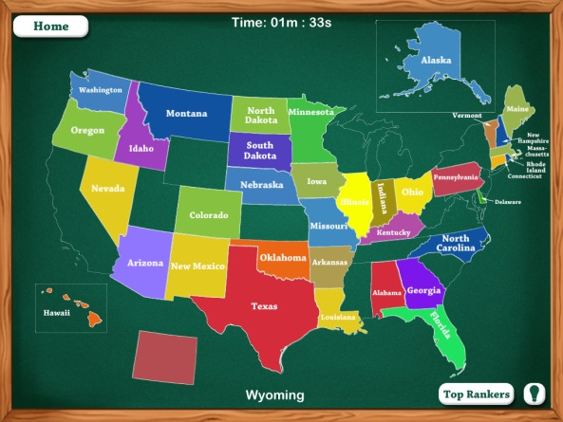
Observation in U.S.
工作態度/ 個人形象
美國社會現象
學習培養/建立工作之外的生活 (ex. 興趣, 運動)
對議題思考的廣度與深度
個人意識更強烈,但也更能包容不同意見

Slide 3


Observation in U.K.
United Kingdom literally is form of 4 countries, England, Wales, Scotland, Northern Ireland.
People are proud of their local identity.
They are allowed to decide where their counties own destiny.

Slide 4
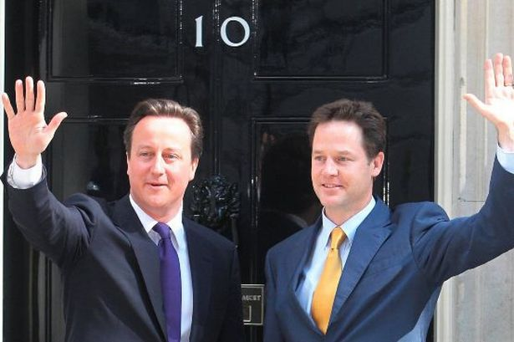
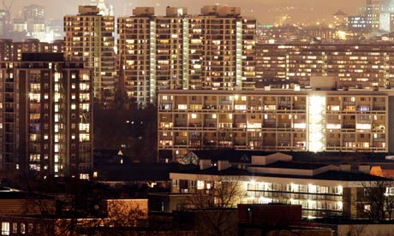
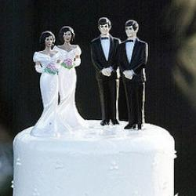
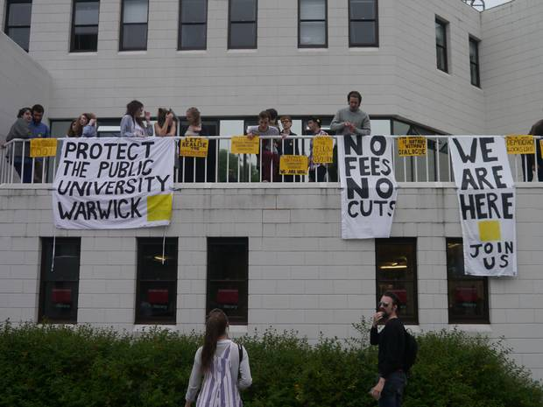
1. Coalition Government
2. Council Housing
3. Civil Partnership/ Same Sex Marriage
4. Protect the Public University Warwick
1 | 2
3 | 4

Slide 5
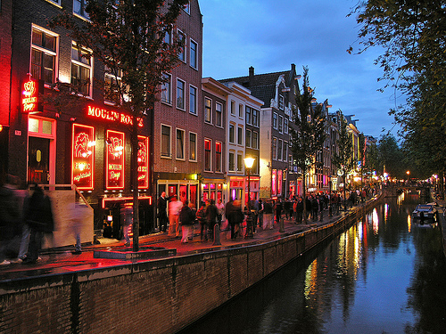
Beautiful European street
Observation in NL

Slide 6
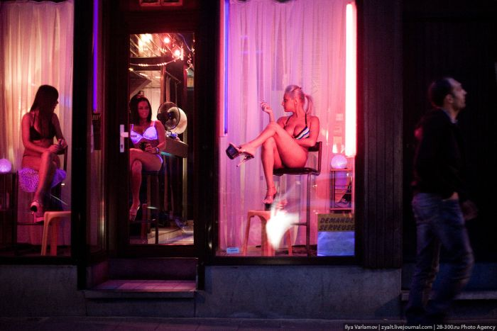

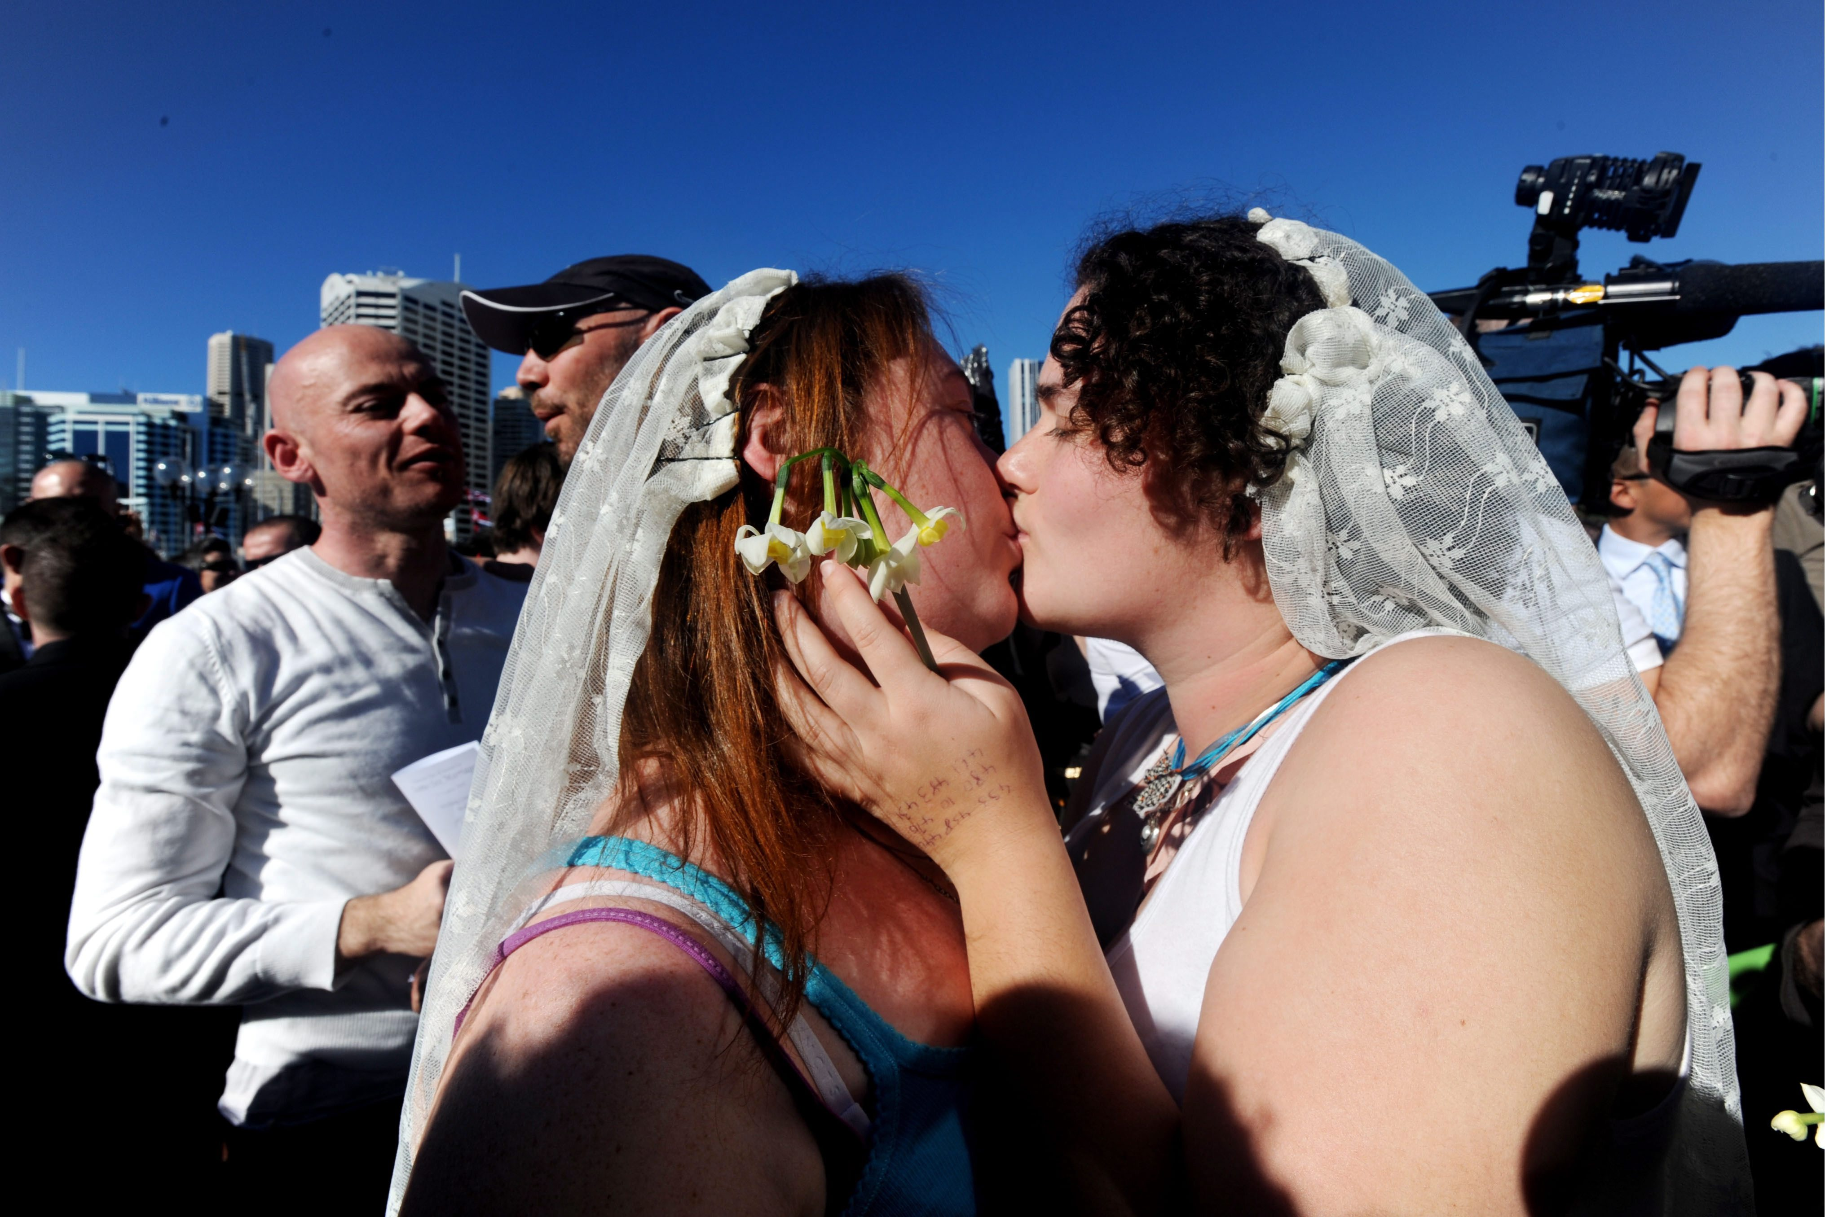
Free culture:
Open-minded in sex, drug, gay marriage
Observation in NL
Less constraints, more freedom!

Slide 7
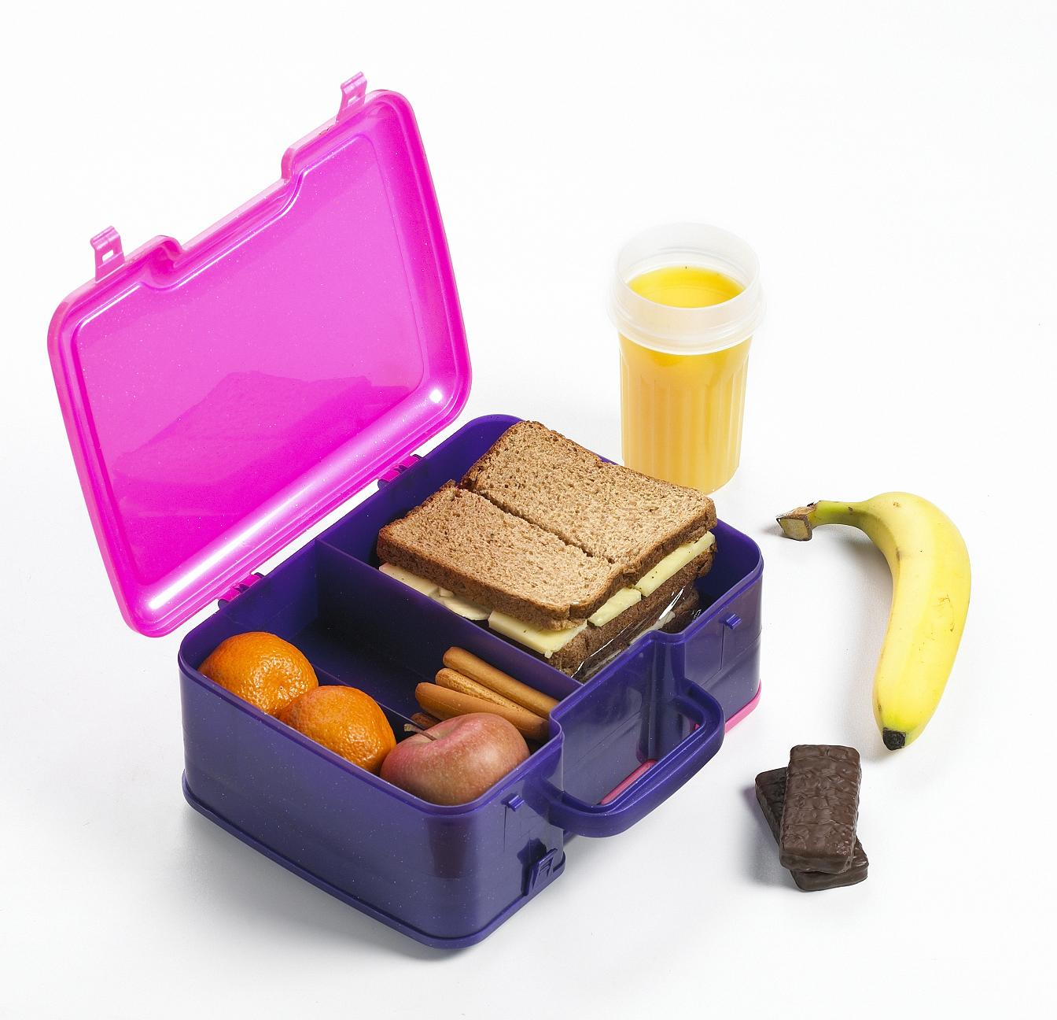
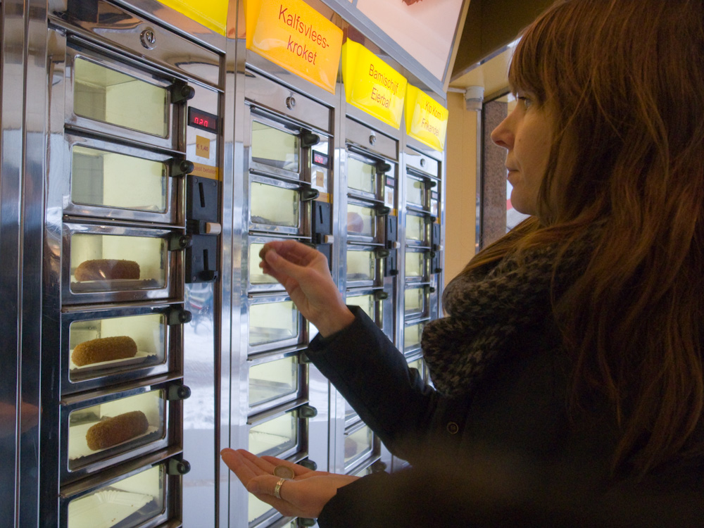
Work vs. Life
Observation in NL
Kroket
Less focus on eating, more efficiency!!

Slide 8

Singapore is a FINE city!!
Observation in Singapore

Slide 9
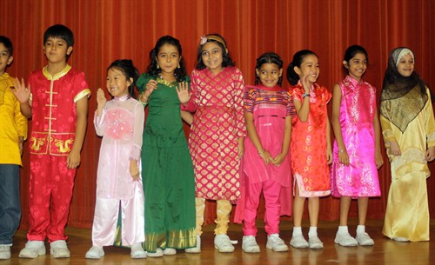

Observation in Singapore

Slide 10

Partners from Taiwan: more Independent
Observation from SJTU students

Slide 11
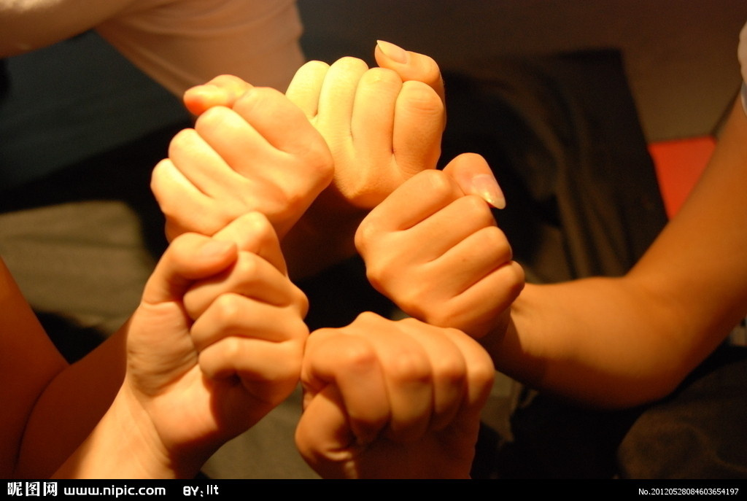
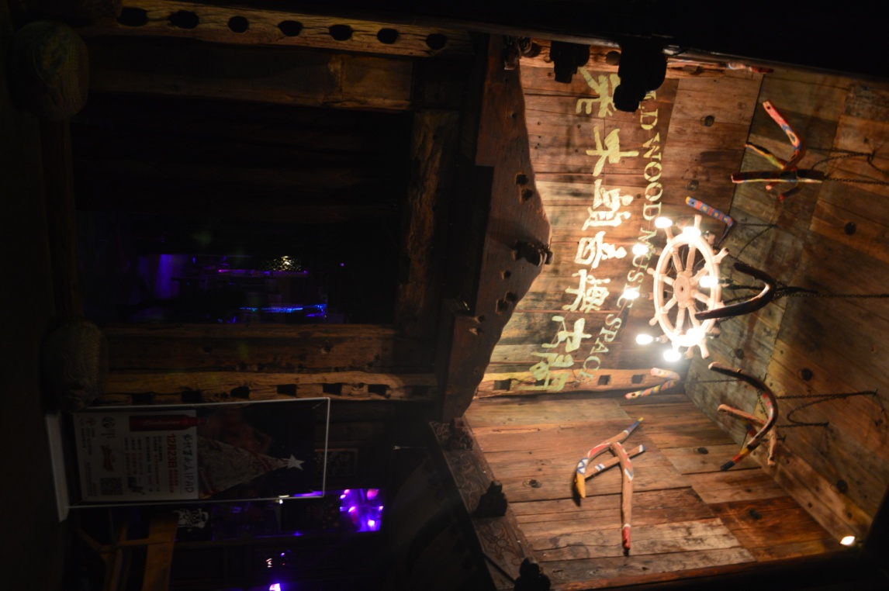
Partners from Taiwan: more interactive
Observation from SJTU students

Slide 12
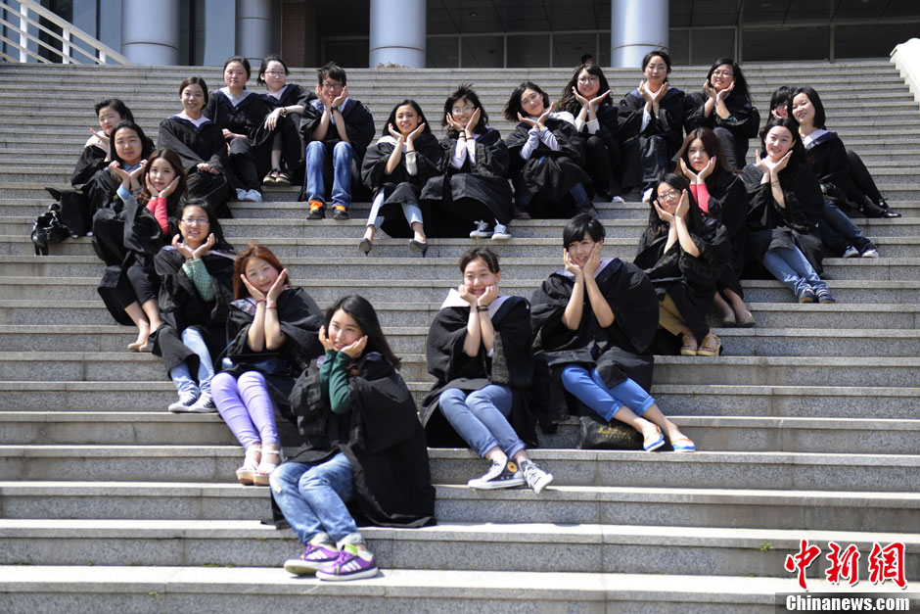
Campus life
Observation from SJTU students
Competence
Punctual
Attitude to study
Innovation
Pressure
Extra-curricular activities

Slide 13
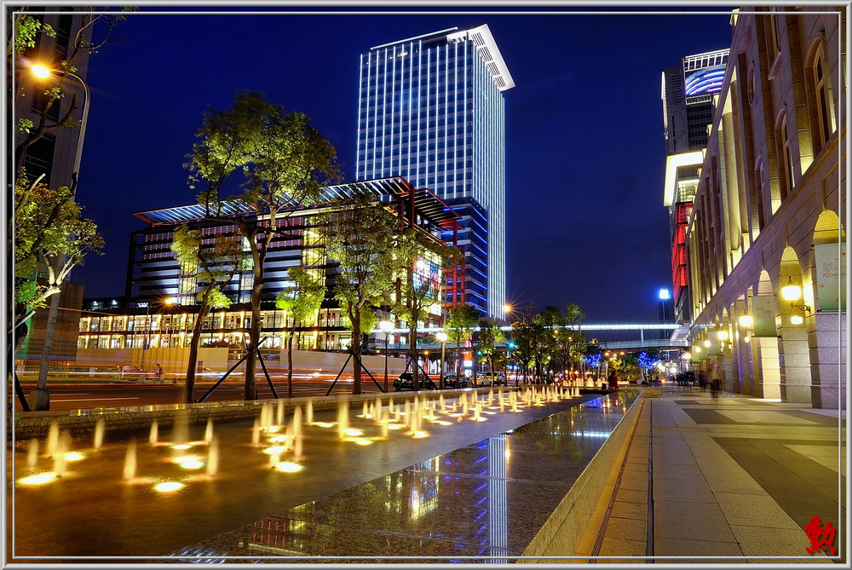
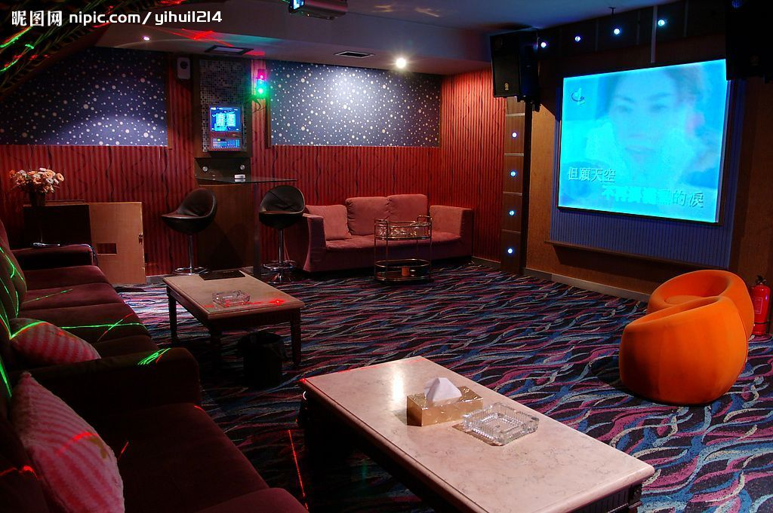
Extra-curricular activities
Observation from SJTU students
Shopping/movie/KTV/outing/pub etc.
Conclusion:
Student from mainland and Taiwan are not that different.

Slide 14
感想與討論
防火墙还是心墙？
我们想和这个世界谈谈

Slide 15
打破我们对世界的条条框框
虽然是这么不同，一本台湾同学的护照飞遍大多数地区，一个上海就吸引15万外国人长期居住。你离开台湾，奔赴欧洲、美国、东南亚，我们在原地看欧洲人、美国人、东南亚人向我们蜂拥而来。世界一直都在，为什么我们走出去/引进来，才发现特别精彩？拦住你的不是墙，是你的心。无论我们身在何方，或者我们的双脚暂时离开熟悉的故乡，或者我们的双眼暂时移开烂熟于心的面孔，我们暂时地跳脱原来的自己，是在问这个世界问题，回答这个世界的疑惑，和世界谈谈。

Slide 16

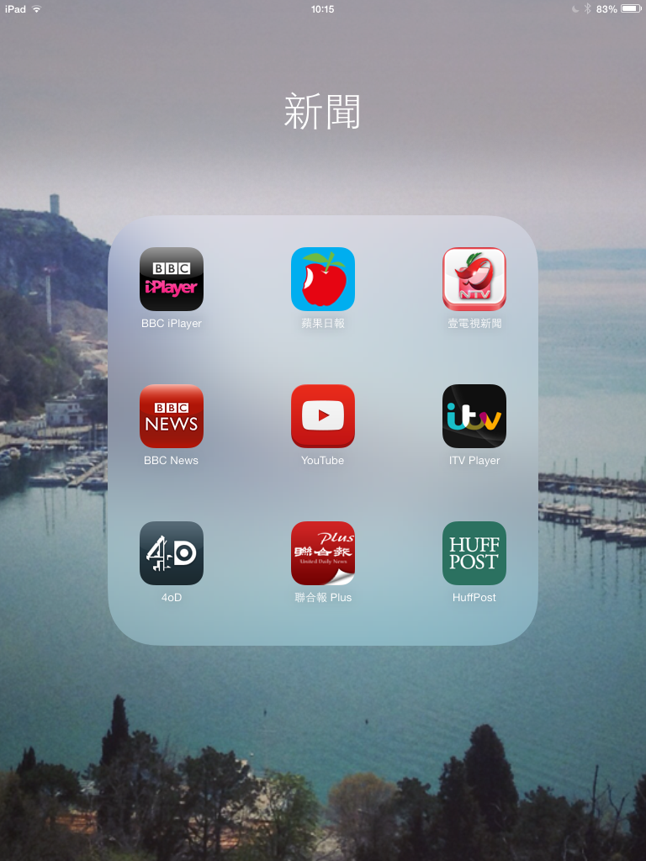
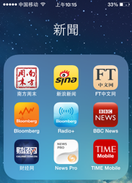
Before & After 大不同

Slide 17

小心媒体—brainstorming or brainwashing
“监察院副院长”陈进利于6月27日主持台湾人权报告撰写小组会议，与会者包括马英九办公室人权咨询委员李念祖、撰写小组成员廖福特、许秀雯、姚孟昌及严祥鸾等。在讨论婚姻及家庭保护的人权议题，两位与会者提及是否将同性恋组织家庭纳入“台湾人权报告书”内容，引发热烈讨论，陈进利裁示列入台湾人权报告“远景”内容。
陈进利说，他本人是基督徒，反对同性恋结婚，宗教团体反对更为强烈，因此当局马上同意同性婚姻合法化仍有困难，但大方向应朝同性恋可组织家庭做努力及研究，正视同性恋组织家庭的人权。台湾人权报告撰写小组将于下次会议再度审查同性恋组织家庭议题。
陈进利表示，当局将于12月10日国际人权日提出台湾人权报告书，内容包括各层面，同志婚姻课题也是一个课题。台湾人权小组也请与会“内政部”、“法务部”、司法院就同性婚姻的统计资料研究，于下次会议提出。

Slide 18
如何看待有时候自己的眼睛，不会同意别人的眼睛。媒体和舆论有时候和娱乐与愚蠢只有一步之差，如果你只是原地踏步，也许永远不知道你偏离了中心点几步。此时此刻我们在的这个社会给我们什么，是不是就会把我们变成什么？离得远一点，也许才能看清楚一点。
Build your (own) values!

Slide 19
